Slide 1
光赤天連将来計画検討 銀河系・局所銀河・近傍銀河 特に星間物質班の報告事項
左近 樹(東京大学)
光赤天連「星間物質」班サイエンス検討チーム他

Slide 2
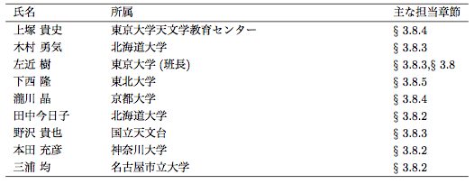
２０２０年代の光赤外天文学 将来計画検討報告書執筆
3.8章 星間物質
主要なサイエンストピック
・原始惑星系円盤における物質循環の理解
・ダスト凝縮・核形成に関する物理パラメータの決定
・晩期型巨星の星周ダストの形成および化学/鉱物学的進化の観測的理解
・水や有機物の探査とその生成・進化過程の観測的理解

Slide 3
星周・星間物質の形成・進化の総合的理解
様々な物理相にある物質の性質を特定し、その化学進化を探る為には、近赤外線
〜ミリ波・サブミリ波にかけての分光観測が必要。その際、ダスト核形成理論モデル、分子進化理論モデルおよび実験室宇宙物理・化学との分野横断的研究が鍵である。
(図版提供：下西)

Slide 4
星間物質と赤外観測：原子ガス、分子ガス、ダスト、氷
- 様々な物理相の星間物質の起源と進化の理解
- ダストの凝縮過程 (化学組成、密度条件、凝縮温度、サイズ)
赤外衛星観測: 高感度、赤外広帯域波長網羅性、1分以上拡がった拡散光を扱える
星間環境に広い物理パラメータ範囲(金属量、輻射場硬度／強度、AGN)を得る事が可能
対象：超近傍銀河の星周環境、近傍銀河の拡散光源、遠方銀河の星間ダスト放射
(例) Spitzer宇宙望遠鏡(2003-)
あかり衛星(2006-2011)
Herschel宇宙望遠鏡(2009-2013)
JWST (2018[TBD]-)
SPICA (2020年代)
地上赤外観測： 高空間分解能、運用上の利点
空間情報と併せて、ダストのエネルギー収支を比較的緻密にモデル計算結果と比較可能
対象：系内の星周環境 (数秒角の視野サイズの星周構造を詳細に空間分解)
(例) Subaru/COMICS (8-25µm) 8m, 4200m, 2000-
SOFIA/FORCAST (5-40µm) 2.5m, airborne, 2010-
Subaru/MIMIZUKU (3-25µm) 8m, 4200m, 2017-
TAO/MIMIZUKU (3-38µm) 6.5m, 5500m, 2020 (TBD)-
TMT/MICHI (3-25µm) 30m, 4200m, (第二期装置を目指す；面分光機能)
実験天文学： 限定的な物理パラメターしか扱えない実験室から、実宇宙環境での実験へ
→ ダスト凝縮を制御するパラメータの導出 (微小重力環境でのロケット実験など)
→ 宇宙ダストの組成同定、変成過程の実証研究 (ISSを利用した宇宙曝露実験など)

Slide 5
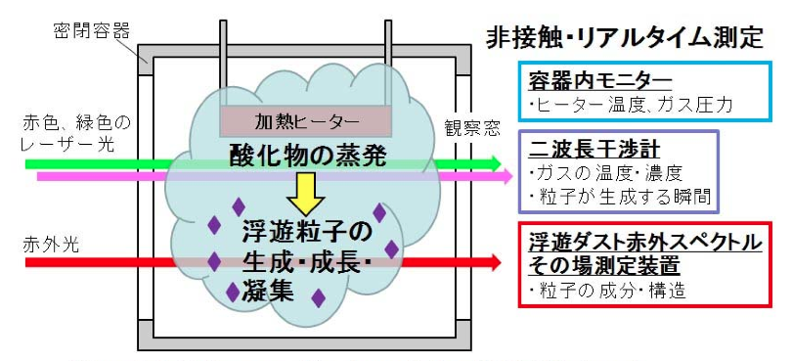
実験天文学に基づく星間物質研究の最新進捗(1)
・「宇宙環境利用科学委員会WG/RT活動」 PI:木村勇気（北大）
メンバー；木村勇気(北大)、田中今日子(北大)、三浦均(名古屋市立大)、稲富裕光(ISAS/
JAXA)、野沢貴也(国立天文台)、左近 樹(東京大学)
「酸化物系宇宙ダストの核生成過程の解明」 PI:木村勇気(北大低温研)
打上げロケット:S-520-30 号機
打上げ日時:平成27年9月11日(金)20時00分00秒
打上げ場所:内之浦宇宙空間観測所(鹿児島県肝属郡肝付町)
最高到達高度:312 km(打上げ 283 秒後)
着水時刻:打ち上げ後 550 秒後
参加研究機関:北海道大学,東京大学,東海大学,JAXA
小型二波長レーザー干渉計を用いて
核生成時のガスの温度と密度を同時
に決定
小型化した浮遊ダスト赤外スペクトル
その場測定装置を搭載し,核生成過程
の微粒子の赤外スペクトルを測定
（晩期型巨星周囲で見られる13µm
バンドの担い手と酸化アルミ二ウム
の関連を調査）
http://www.hokudai.ac.jp/news/150914_lowtem_pr.pdf

Slide 6
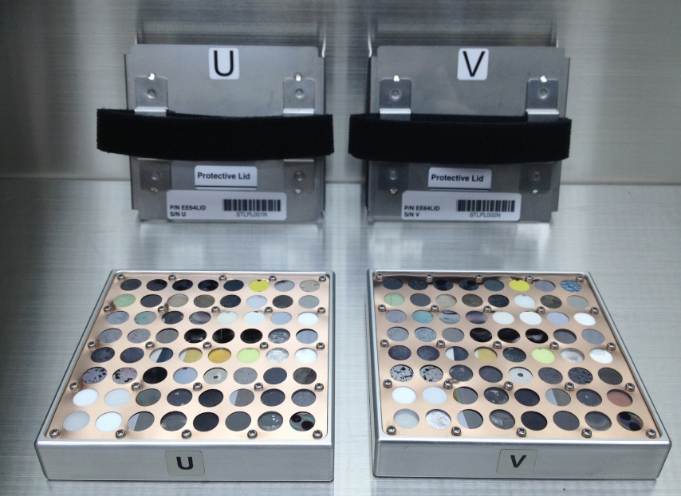
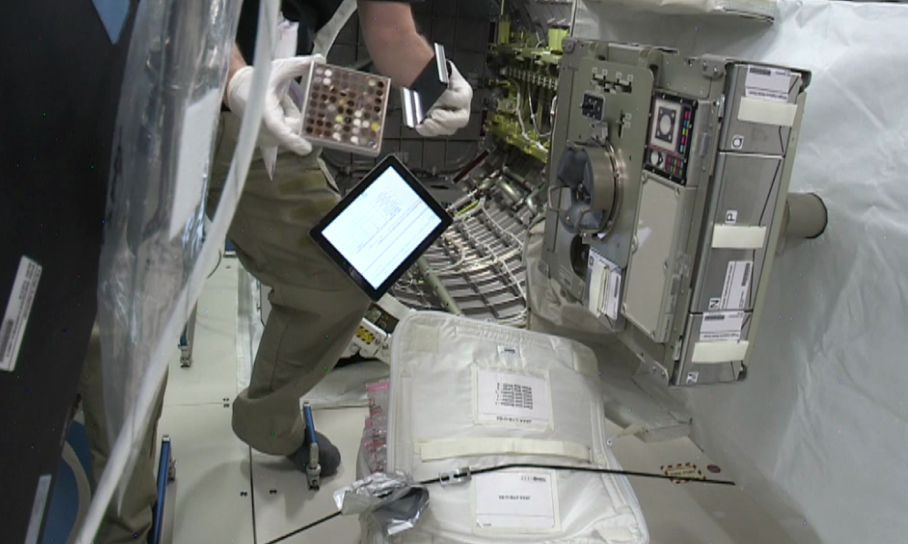
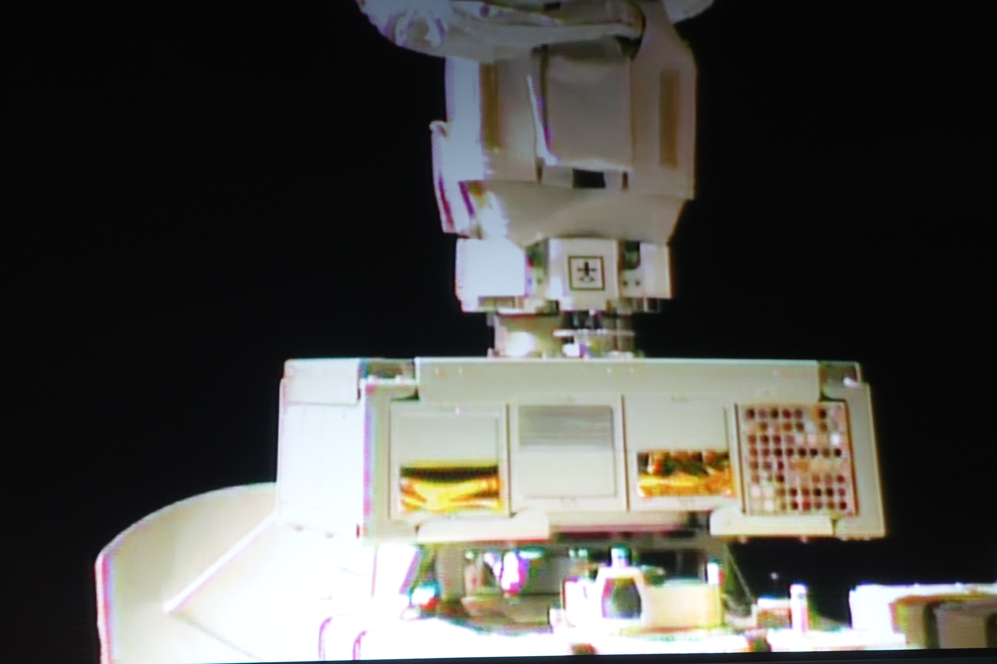
実験天文学に基づく星間物質研究の最新進捗(2)
・「ISSきぼう実験棟船外取付ExHAMを用いた炭素質粒子の曝露実験」 PI: 左近 樹(東大)
メンバー；左近 樹(東大)、木村勇気(北大)、木村誠二(電通大)、中村正人(日大)、市村淳
(ISAS/JAXA)、尾中敬(東大)、和田節子
宇宙の炭素質物質の性質を調べる上で重要な実験室合成炭素質物質である急冷炭素質物質を含む40種以上の実験試料を2015年春打ち上げ用の実験供試体(EE64-I, EE64-II)
と2016年春打ち上げ用の実験供試体(EE64-III)に搭載し、ISS軌道上曝露環境に約１年間晒し、その後回収し、曝露前後での赤外線特性、物性の変化を測定する。
2015年4月15日 EE64-IおよびEE64-IIが、米国スペースX社の無人補給船ドラゴン6号機に搭載され、
Falcon 9ロケットで国際宇宙ステーション(ISS)に向け打ち上げ成功。
2015年5月17日 ISS「きぼう」実験棟内にて、ExHAM１号機に装着され、エアーロック内に移動・減圧開始。
2015年5月26日 ISS「きぼう」実験棟の曝露部に、ExHAM1号機が設置され、宇宙環境への曝露が開始。
2016年３月(TBD) EE64-IIIを、ISSに打ち上げ予定。
2016年6月(TBD) EE64-IおよびEE64-IIを、船内に回収、その後地上に持ち帰る予定。

Slide 7
新星：天体現象を利用したダスト形成過程を探る宇宙実験場
- Chemical composition of the nova ejecta
C/O: C-rich chemistry or O-rich chemistry (Waters 2004; Clayton et al. 2003)
C/H: Hydrogenated Amorphous Carbon (with high aliphatic/aromatic ratio; Evans et al. 1997)
C/N: nitrogen inclusion (Kwok & Zhang 2011; )
- Understanding of dust condensation process
Mass loss rate [M◉/yr], expansion velocity [km/s]
Temperature (Teff [K]) evolution of the heating sources (WD + Companion)
Luminosity (L [L◉]) evolution of the heating sources (WD + Companion)
Geometry of the nova ejecta
Shocks with pre-existing circumstellar medium
(associated with past nova outbursts and/or in equatorial disk/torus)
- Precursor Molecules
Carbon monoxide (CO) → free carbon atoms as a result of the dissociation of CO
(Clayton et al. 2003)
Silicon monoxide (SiO) → leading to the formation of silicate (Kozasa et al. 1989)
- Mineralogical Evolution
Crystallization by electron irradiation (Carrez et al. 2001)
Annealing by UV photons (Nuth & Hecht)

Slide 8
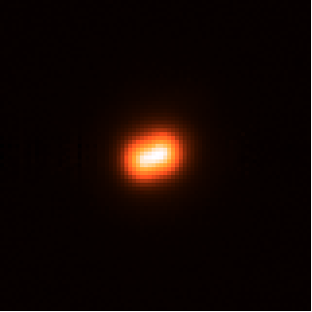
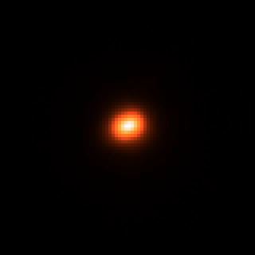
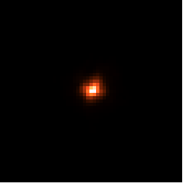
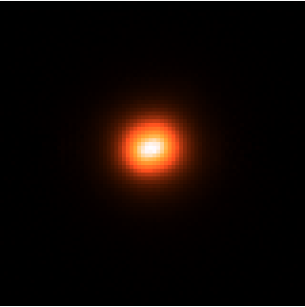
Resolving Dust Structures around Nova (e.g., V1280Sco, d~1kpc; MIR obs. with 8m class telescopes)
1”
Subaru/COMICS N11.7, Gemini-S/TReCS Si-5 (11.7μm)
(Sakon et al. 2016, ApJ, 817, 145)
1” corresponds to the distance
at which the ejected materials with
500km/s can travel in 3000 days
0.25”
the distance at which the ejected materials
with 500km/s can travel in ~800 days
0.32”
the distance at which the ejected materials
with 500km/s can travel in ~1000 days
0.40”
the distance at which the ejected materials
with 500km/s can travel in ~1200 days
高空間分解赤外撮像・分光観測
→ ダスト組成、サイズ、質量に
対して強い制限が得られる。
V1280Sco
Day 1947 (5th Jun, 2012)
Day 150 (7th July, 2007)
Day 1272 (1st Aug, 2010)
Day 1616 (10th Jul, 2011)
ダスト形成過程(V1280Sco)：アモルファスカーボン M_{a.car}∼ 8×10⁻⁸M⊙, a_{a.car} = 0.01 μm
アモルファスシリケイト M_{a.sil.}∼ 4 × 10⁻⁷M⊙, 0.3μm< a_{a.sil.}< 0.5μm

Slide 9
星間物質班(まとめ)
光赤外の枠組みの範囲で、様々な研究対象において、ダストの吸収／放射構造を利用
して物理・化学環境を測量する事がしばしば行われる。一方で、ダストの吸収／放射構
造を物理・化学環境診断の目的で利用するためには、実際に宇宙に存在するダストの
組成理解や環境に対する赤外分光特性の応答(観測量)を較正する作業が必要となる。
宇宙に存在するダストの組成は、主として赤外波長域のスペクトル構造を元に同定さ
れるが、例えば、未同定赤外バンドの担い手などのように、具体的な組成同定や環境
に対する赤外分光特性の応答の定量的な理解がなされないまま、物理・化学環境診断
を目的とする利用が先行する状態にあり、この事態は極めて憂慮されるべきである。
我々がSPICAやTMTなど新たな革新的観測手段を手にする2020年代に目指すべき
サイエンスは、観測、理論、実験のバランスが取れた進捗のもとで実施されるよう、それ
までの期間の研究戦略を立てるべきである。星間物質班は、特にダスト研究に於いて、
上記の意識を共有し理論や実験、およびそれに準拠した観測を、2020年代に向けて
主導的かつユニークに進めることを意識して、メンバーを組織している。
様々な主系列質量、恒星進化段階の天体において、その星周環境はダストの形成
過程や化学・物理・鉱物学的変性過程を探る上で、重要な実験場でもある。この観点
からも、星間物質班と恒星物理班は特にダスト研究の観点で、密な関係を築き組織的
に計画を検討する事が有意義である。

